Slide 1
Pamokos tema: „Geometrinės figūros: trikampis, kvadratas, stačiakampis, skritulys“.

Slide 2
Pamokos uždavinys
Remiantis žodiniu mokytojos aiškinimu ir demonstravimu, mokinių patirtimi ir praktiniu bandymu, išmoks pažinti keturias geometrines figūras.

Slide 3
Diskusija
Ko mokysimės pamokoje?
Už ką būsite vertinami?
V

Slide 4
Kelionė po geometrinių figūrų šalį
Pasirinkime kelionės maršrutą
Skritulių kaimas
Trikampių
miestelis
Įsivertinimas
Keturkampių miestas

Slide 5
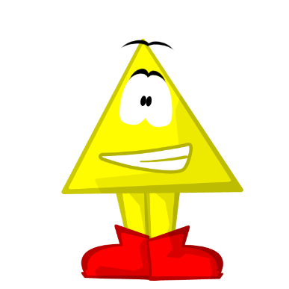
Trikampių miestelis
Žiūrėk, koks aš, koks jis,
Visus mus apžiūrėk.
Mes visko turime po tris,
Tu imk ir patikėk.
Čia trys kraštinės ir kampai, ir trejetas viršūnių
Ir netgi trigubi darbai nebaisūs mums galiūnams!
Visi mes esame draugai, ištikimi be galo.
Mes trikampių šeima ir tai žinot visi privalo.

Slide 6
Trikampis
Trys kraštinės
Trys kampai

Slide 7
Suskaičiuokite trikampius

Slide 8
Suskaičiuokite trikampius
5
4
1
2
3

Slide 9
Keturkampių miestas
Kvadrato aikštė
Stačiakampių gatvė

Slide 10
Mįslė
Pristatysiu jį trumpai:
Statūs jo visi kampai
Ir vienodos tartum dvynės
Visos keturios kraštinės.
Vaikai mąsto, galvos trata:
„Kas ji toks?“
Kvadratas

Slide 11
Suskaičiuokite kvadratus
5
4
1
2
3

Slide 12
Stačiakampis
Kampai statūs.

Slide 13
Stačiakampis
Priešingos kraštinės lygios

Slide 14
Suskaičiuokite stačiakampius
5
4
1
2
3
6

Slide 15
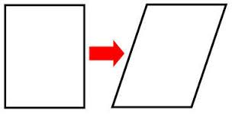
Kiti keturkampiai

Slide 16
Skritulių kaimas
Skritulys:
apvalus,
plokščias,
pilnaviduris.

Slide 17
Suskaičiuok skritulius

Slide 18
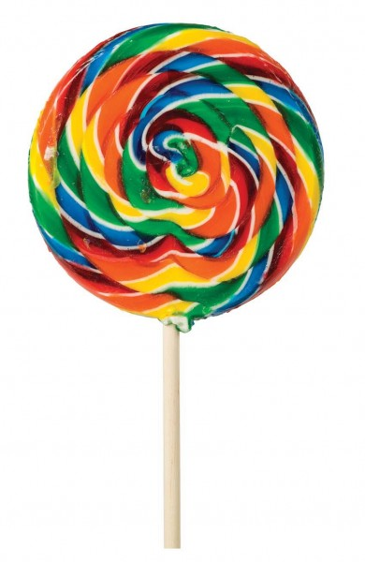
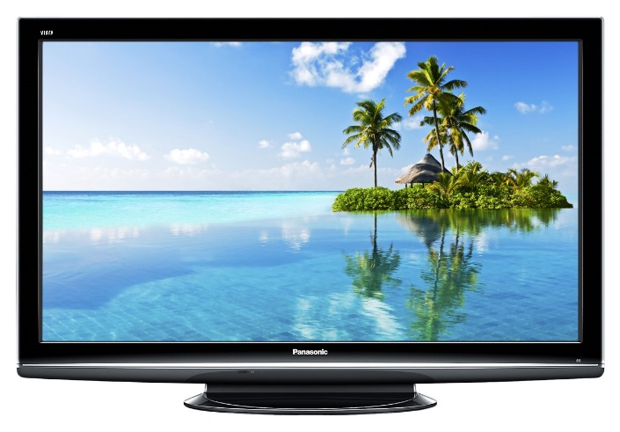
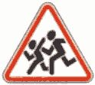
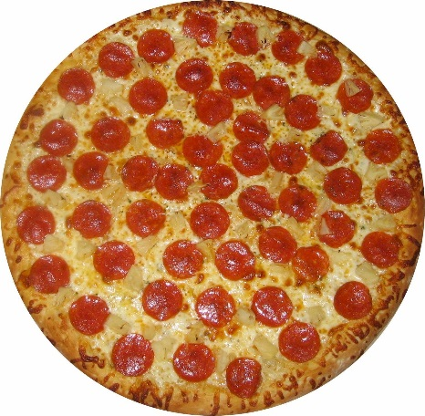
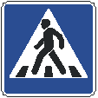
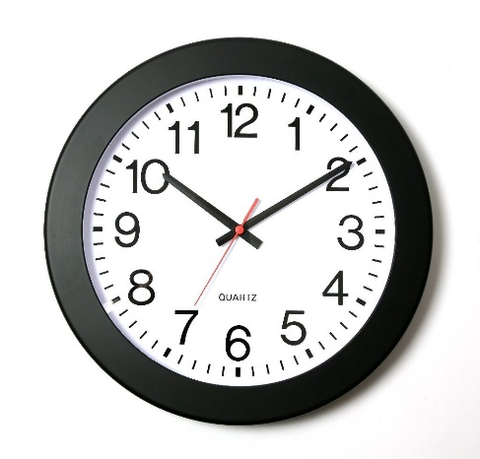
Įsivertink, ko išmokai
Kokia geometrinė figūra yra šis daiktas?

Slide 19
Puikiai padirbėjote!
Iki pasimatymo!

